Slide 1
Járműcsarnokok kialakítása
Közúti és Vasúti járművek tanszék

Slide 2
Az álláshelyek optimális elhelyezése
Karbantartási stratégia figyelembe vétele:
TMK, => Erre méretezünk
Állapot felügyelet,
RCM,
TPM,
Napjainkban részben a TMK, részben az állapot alapú karbantartás a jellemző. => Így a rendszermodellben az „A” álláshely eltűnik.
Egyenkénti javítás esetén jármű áll és minden más mozog.
Szalagszerű javítás (karbantartás) esetén meghatározandó az ütemhely és az ütemidő

Slide 3
Ökölszabályok
Ha a vizsgálósor csonkába végződik (nem átmenő), akkor ezen a soron max. 2 álláshely helyezhető el.
Ha két álláshely van akkor a belső álláshelyre mindig a mélyebb beavatkozást kell behelyezni.
Ha a vizsgálósor átmenő rendszerű, akkor 3 – 5 álláshelyet célszerű elhelyezni.
A középső helyre a mélyebb beavatkozást tervezzük.
A segédműhelyekhez kerüljenek közelebb a mélyebb beavatkozások.

Slide 4
Csarnokkialakítás függ
Járműtípusától,
Jármű geometriai mérete,
Jármű szerelési, körüljárási sáv,
Tárolási sáv,
Targonca közlekedési sáv,
Gyalogos közlekedési sáv,

Slide 5
Csarnokkialakítások
Négyszög alaprajzú,
Pavilon,
Keresztirányú elrendezés,
Kör,
Körcikk,
Körgyűrű,

Slide 6
Energia ellátás
Áramellátó üzemegység (transzformátor ház),
Áram fejlesztő üzemrészleg:
Metró,
Hév, aggregátor ház
Villamos,
Hőenergiát biztosító üzemrészleg (kazánház),
Sűrített levegőt biztosító üzemrészleg (kompresszor ház)

Slide 7
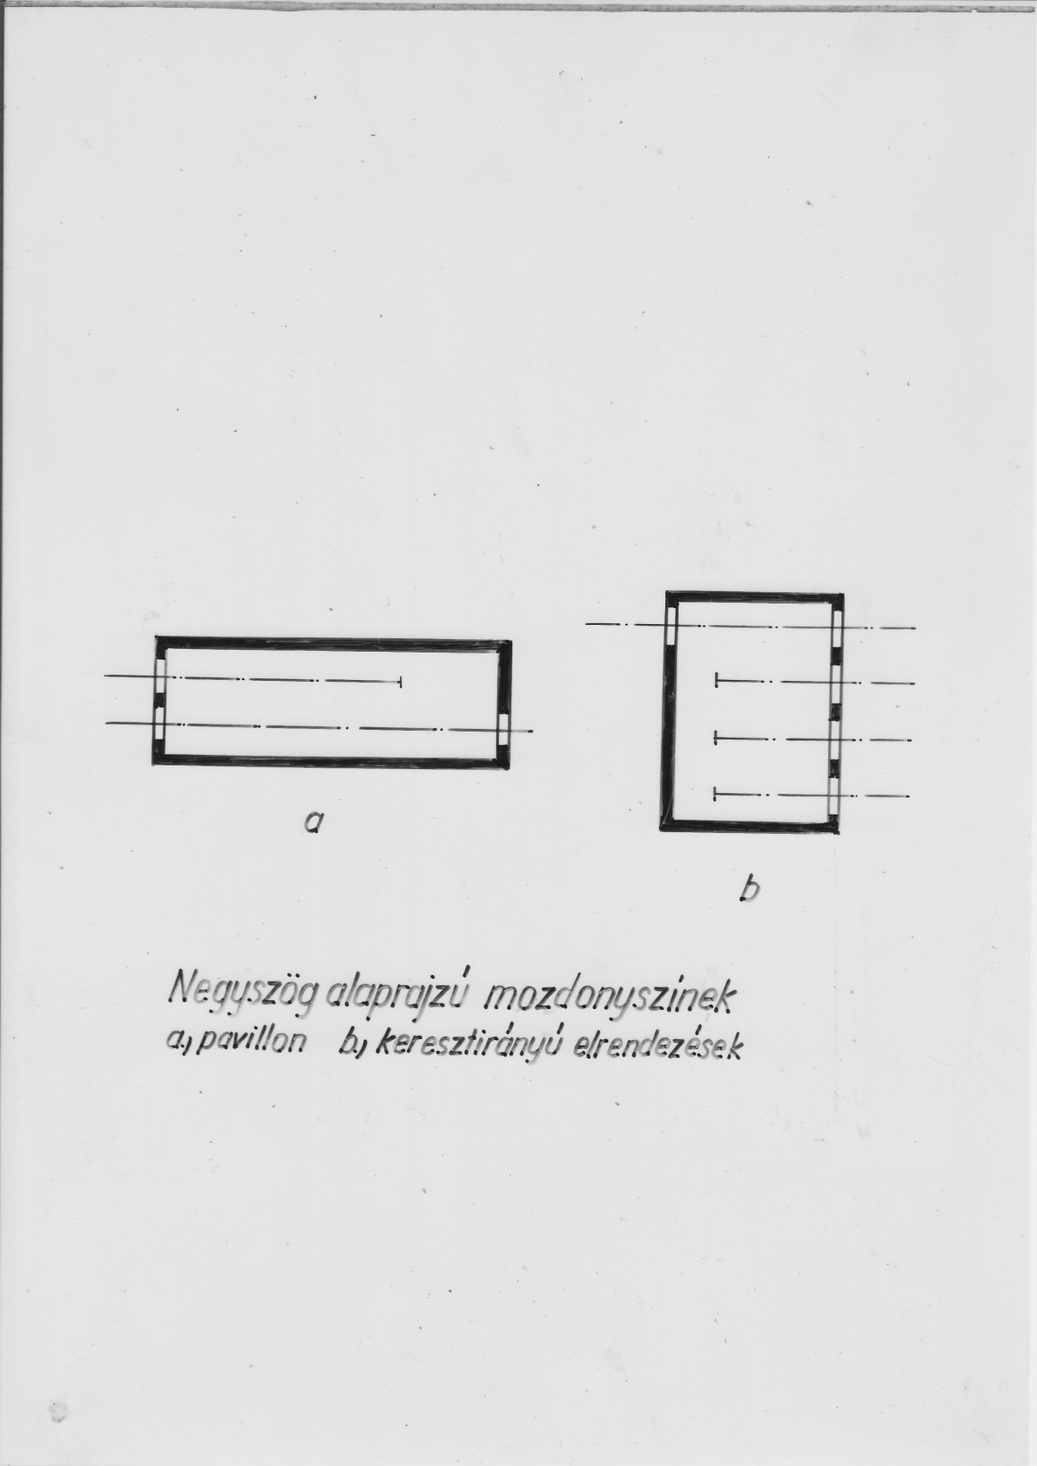

Slide 8
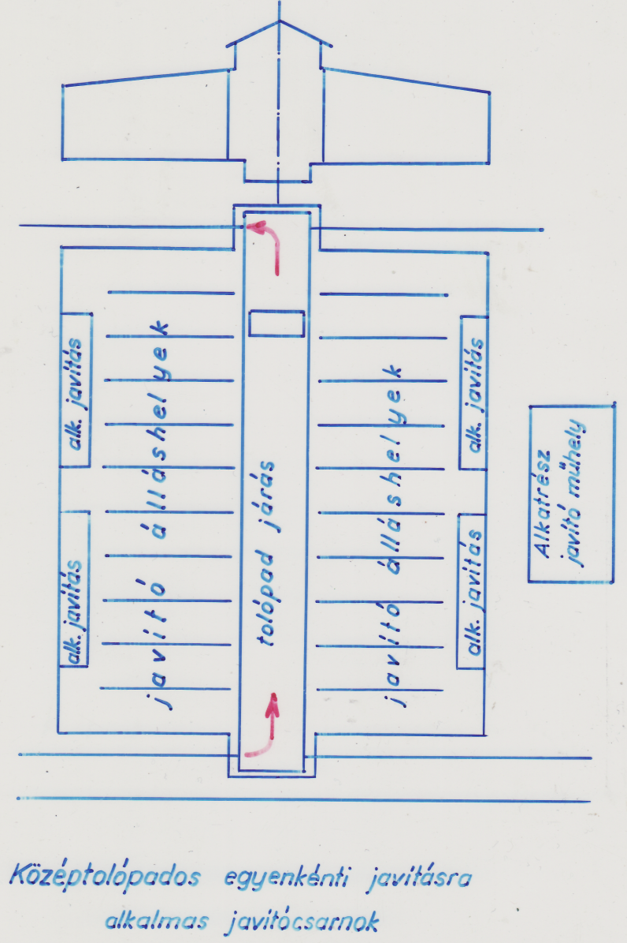

Slide 9
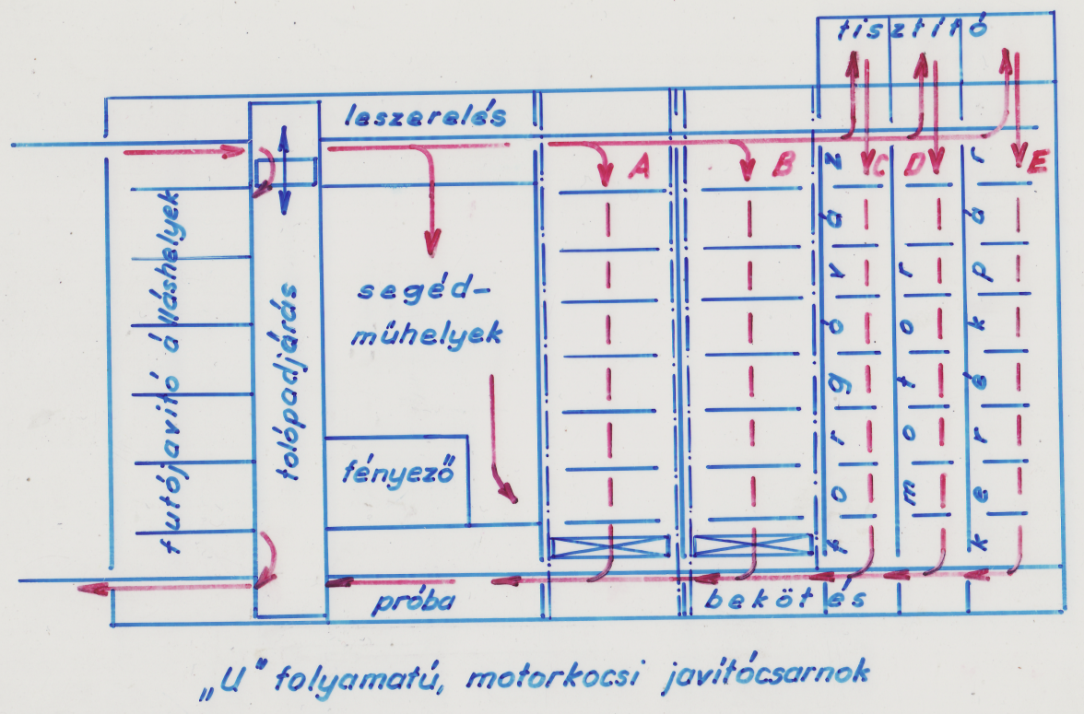

Slide 10
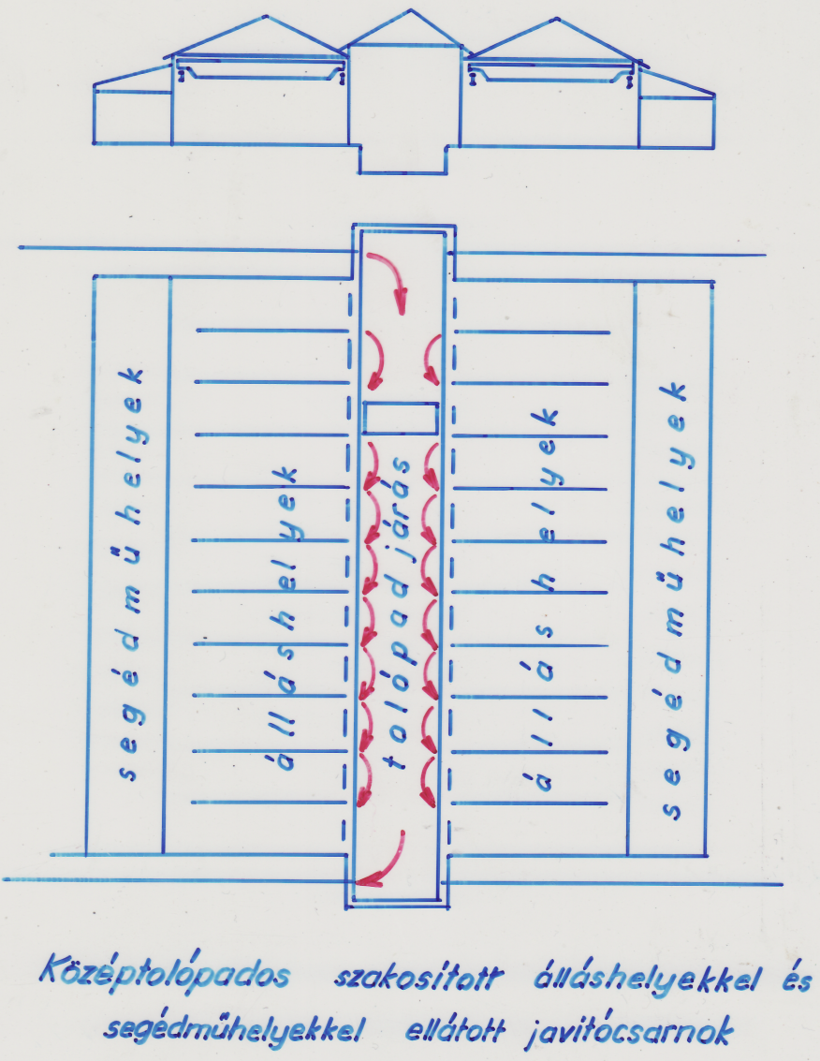

Slide 11
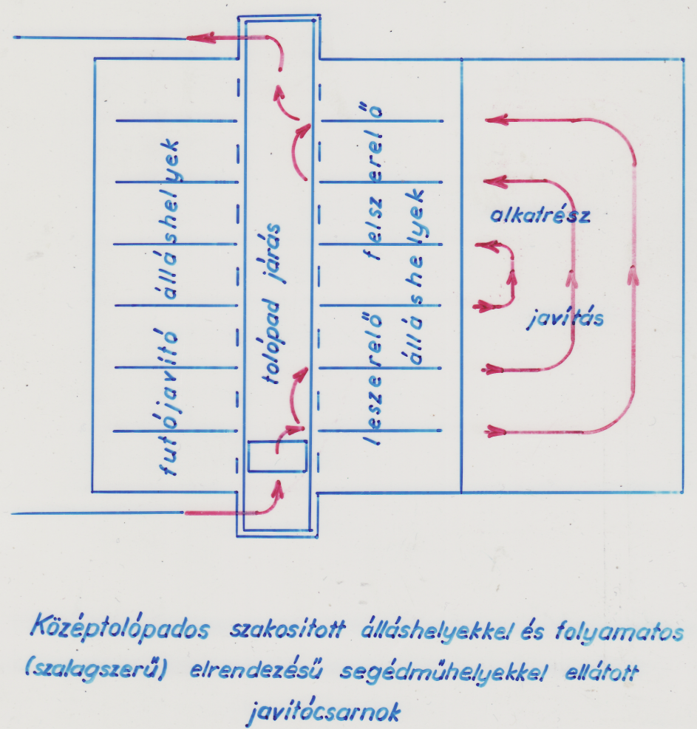

Slide 12
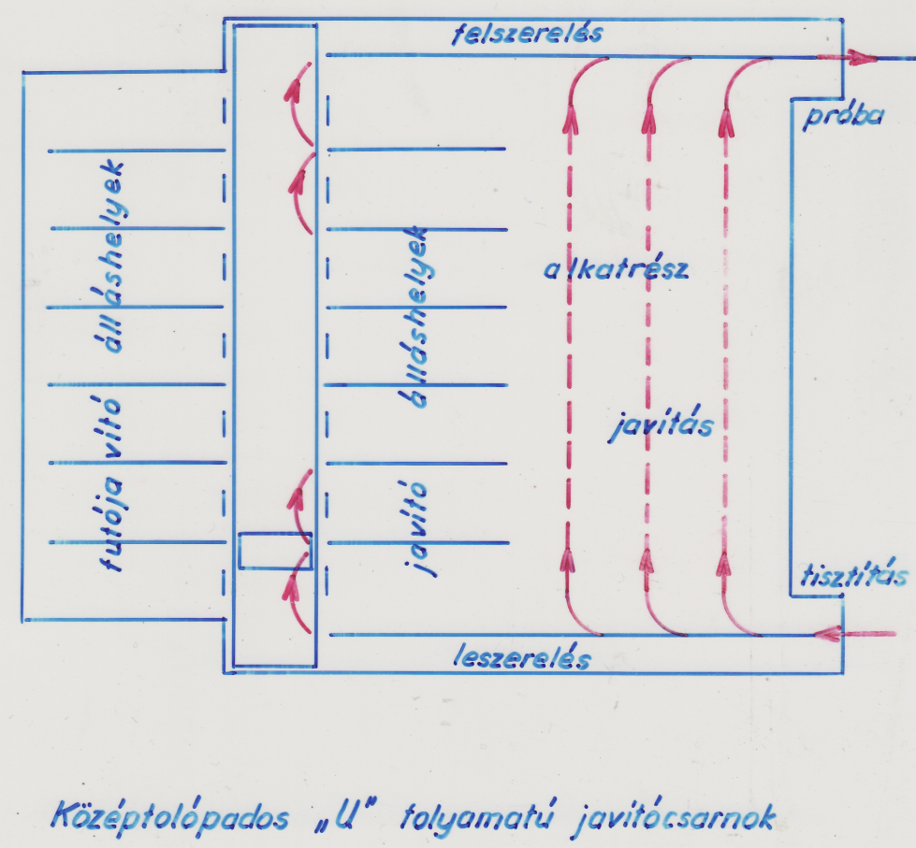

Slide 13
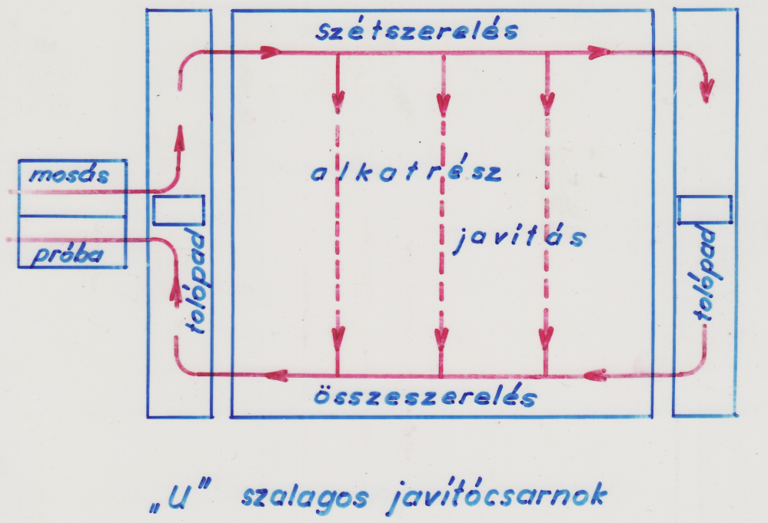

Slide 14
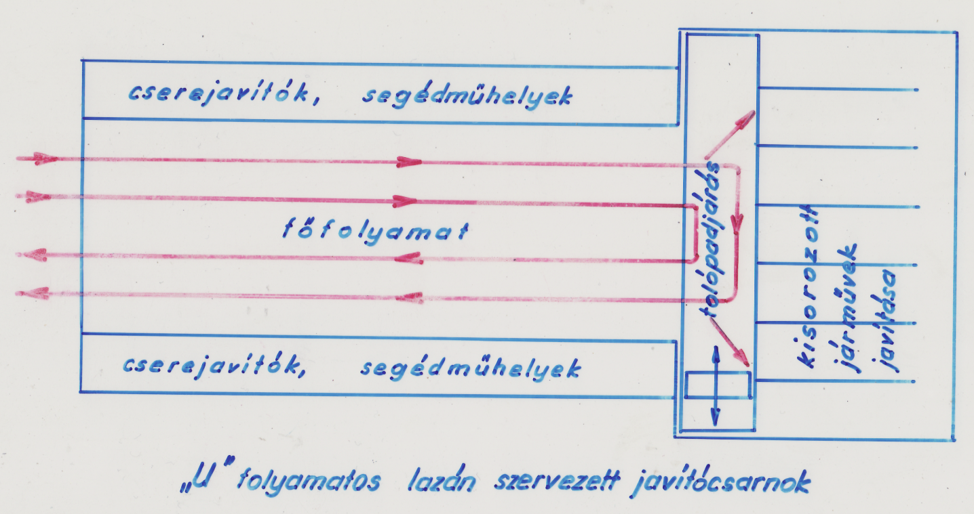

Slide 15
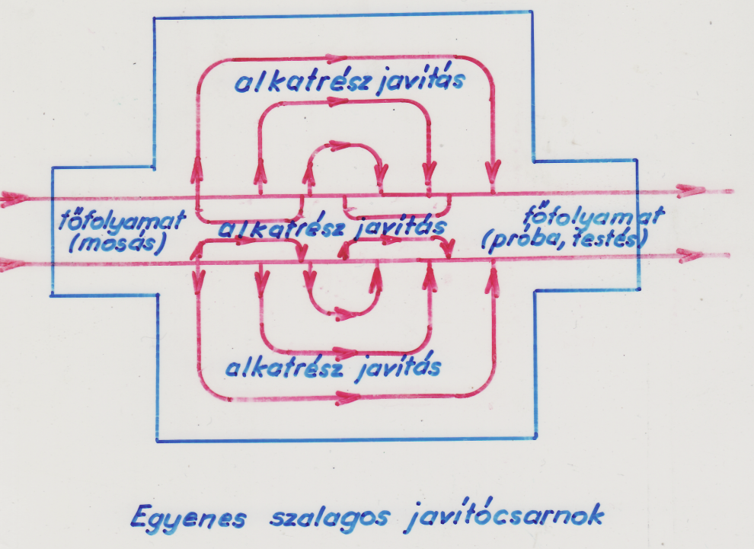

Slide 16
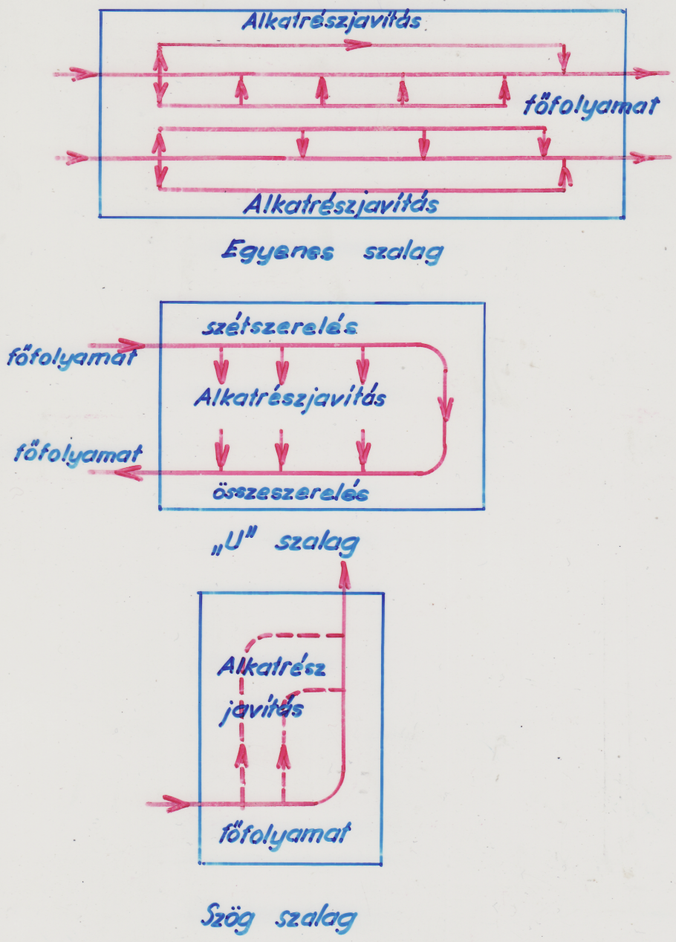

Slide 17
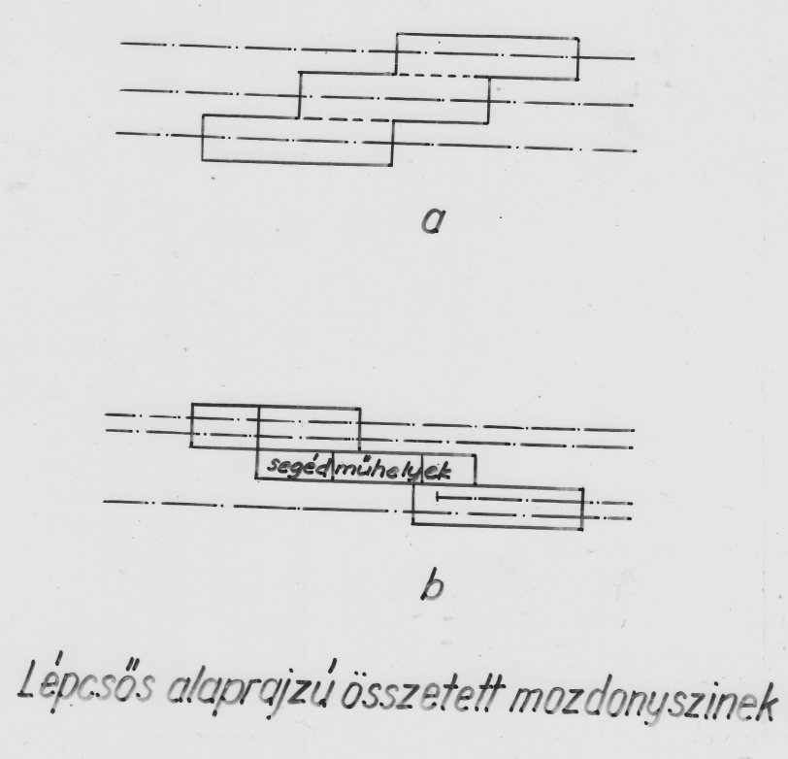

Slide 18
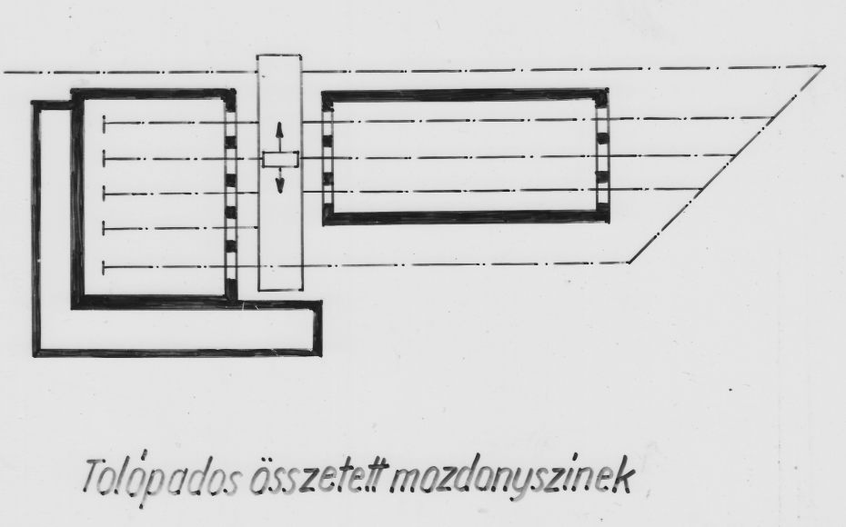
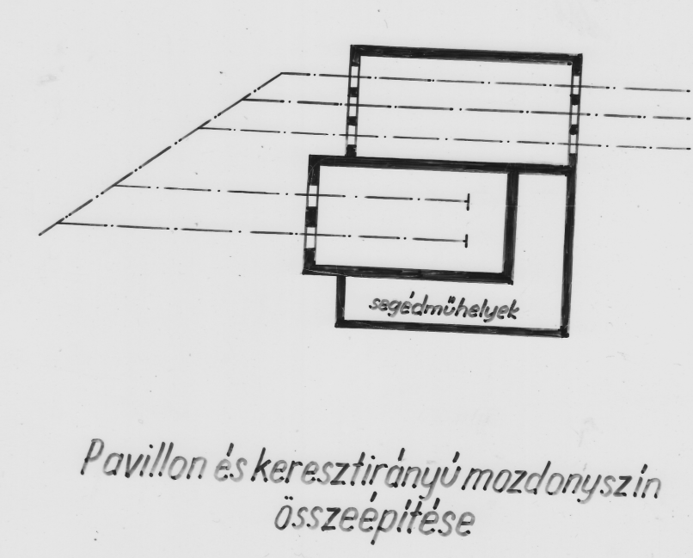

Slide 19
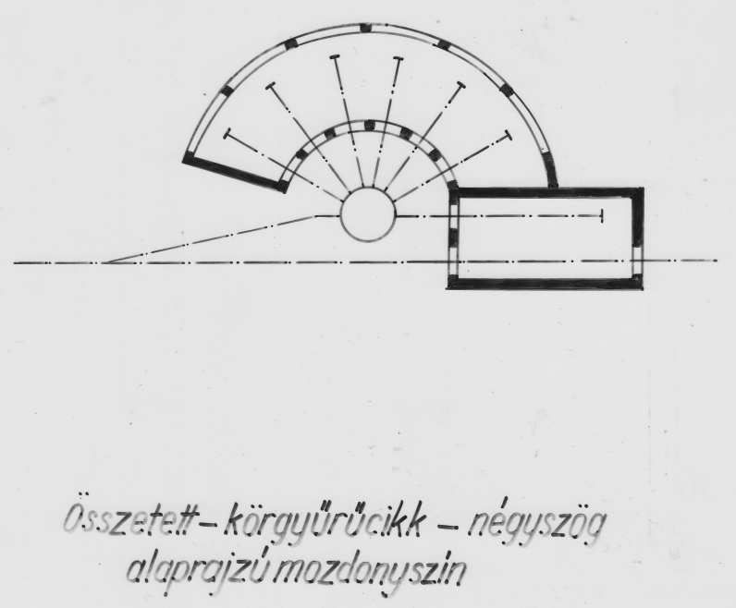
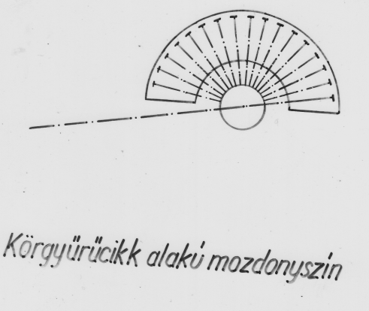

Slide 20
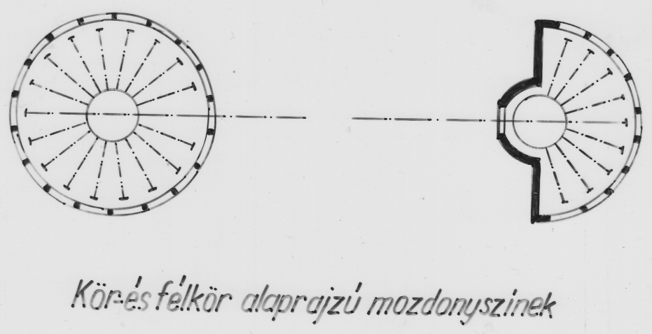

Slide 21
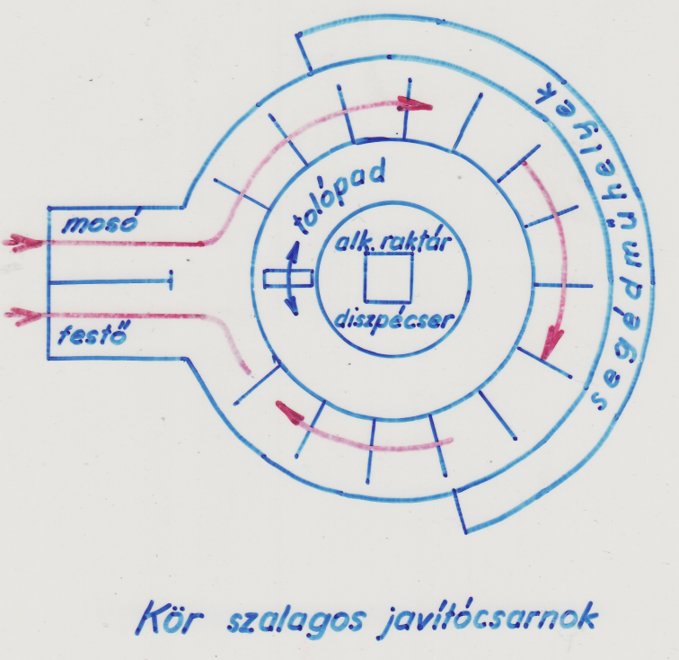

Slide 22
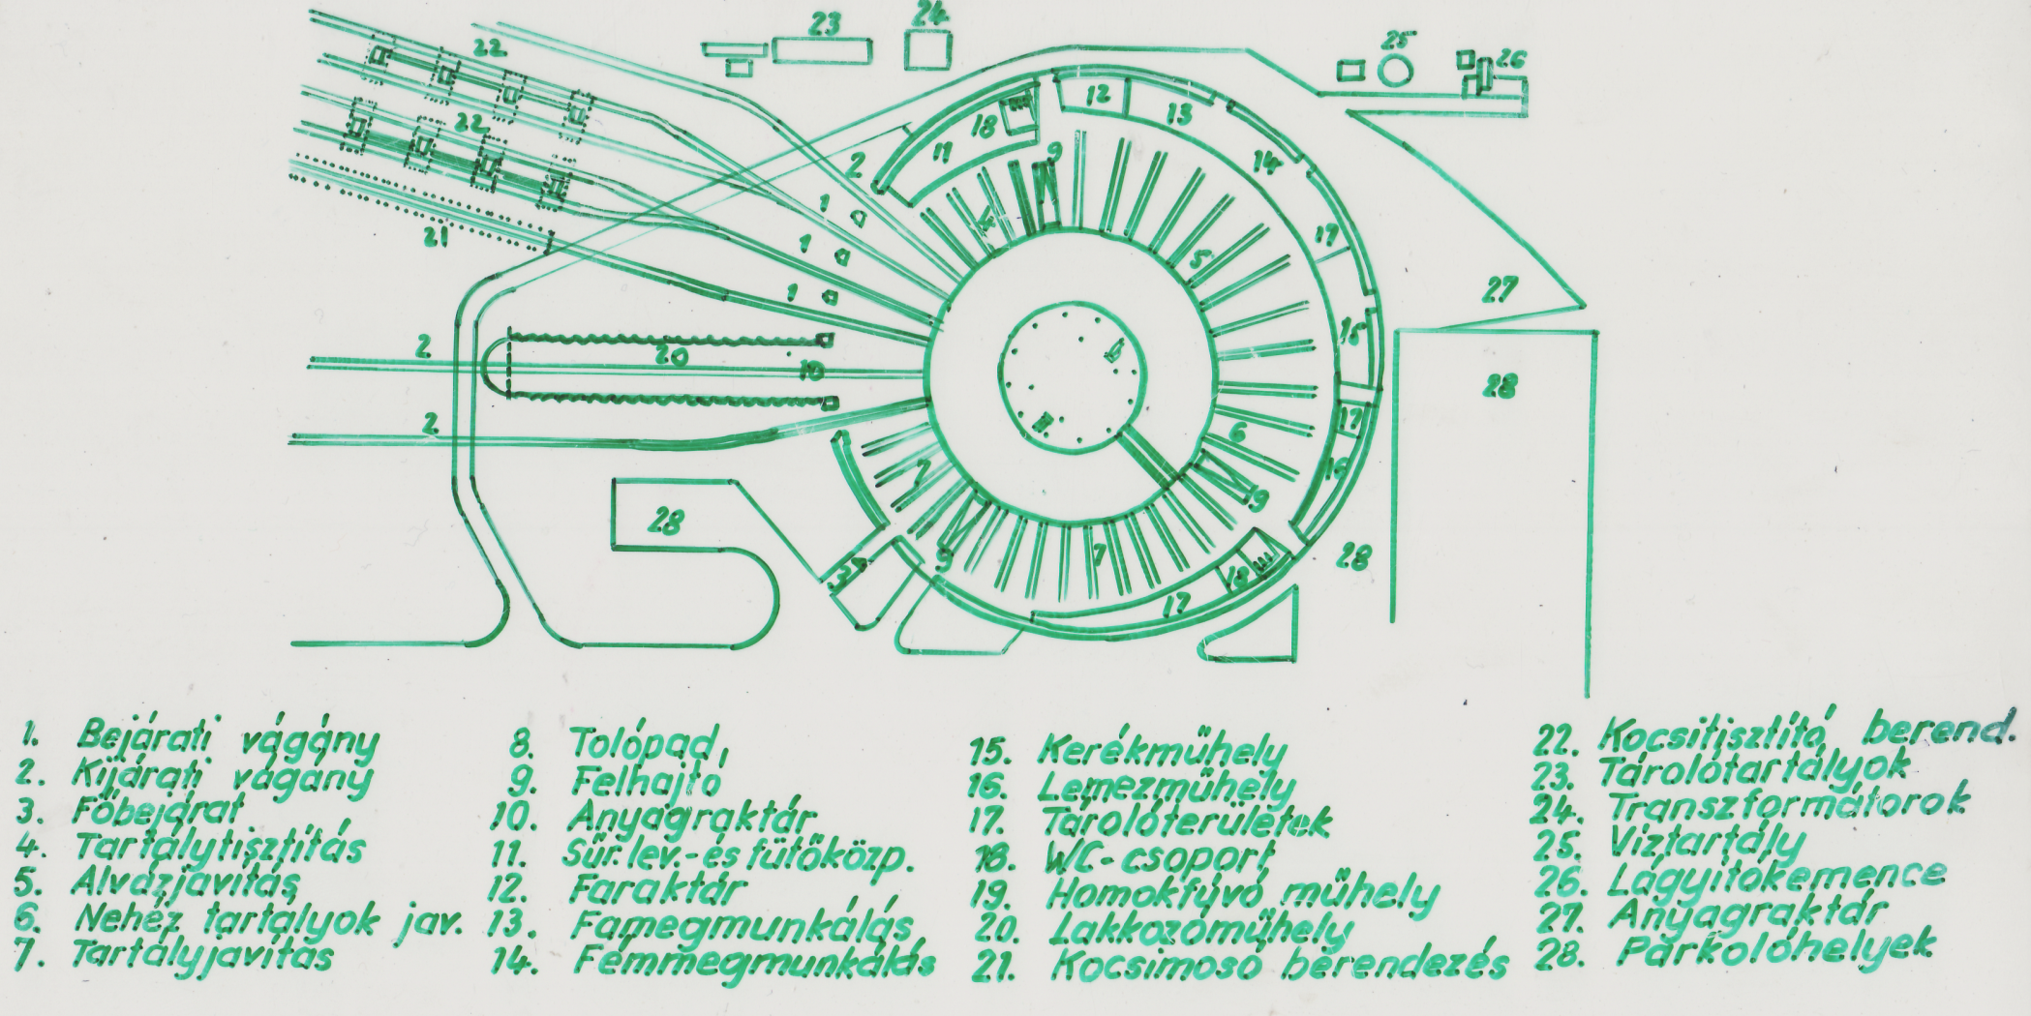

Slide 23
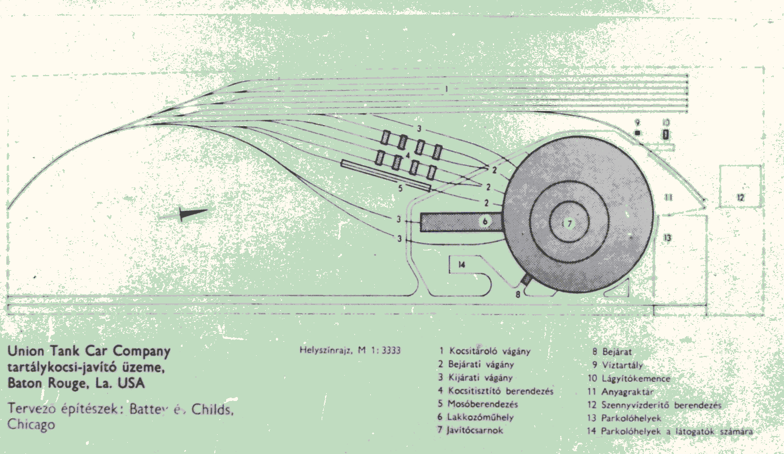
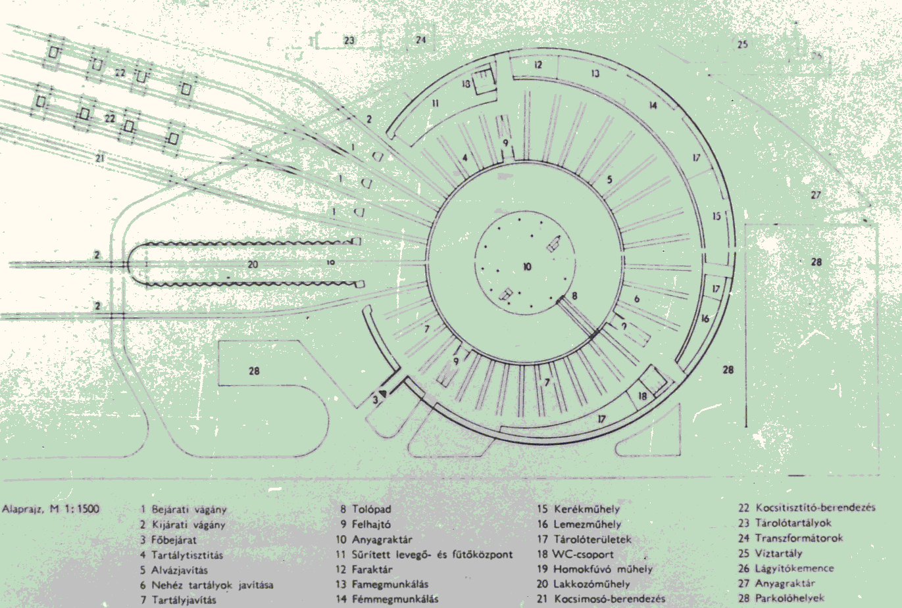

Slide 24
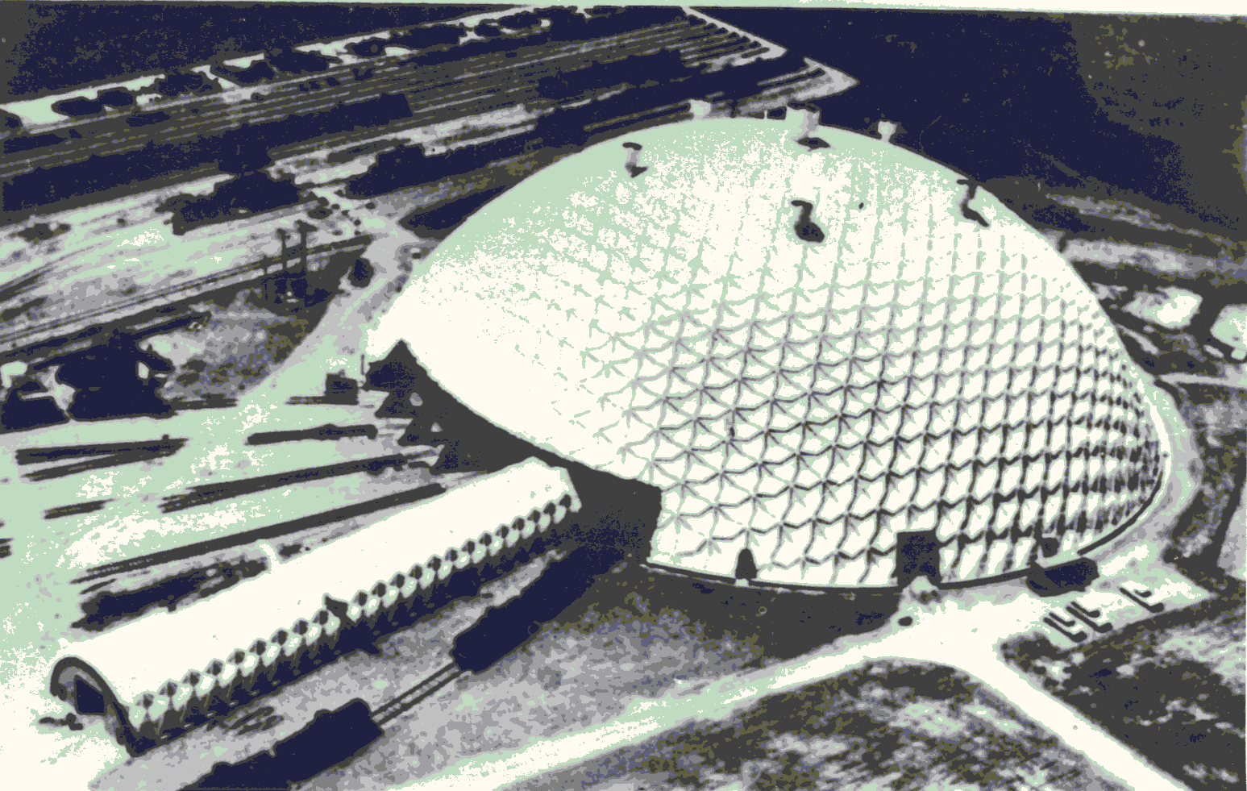
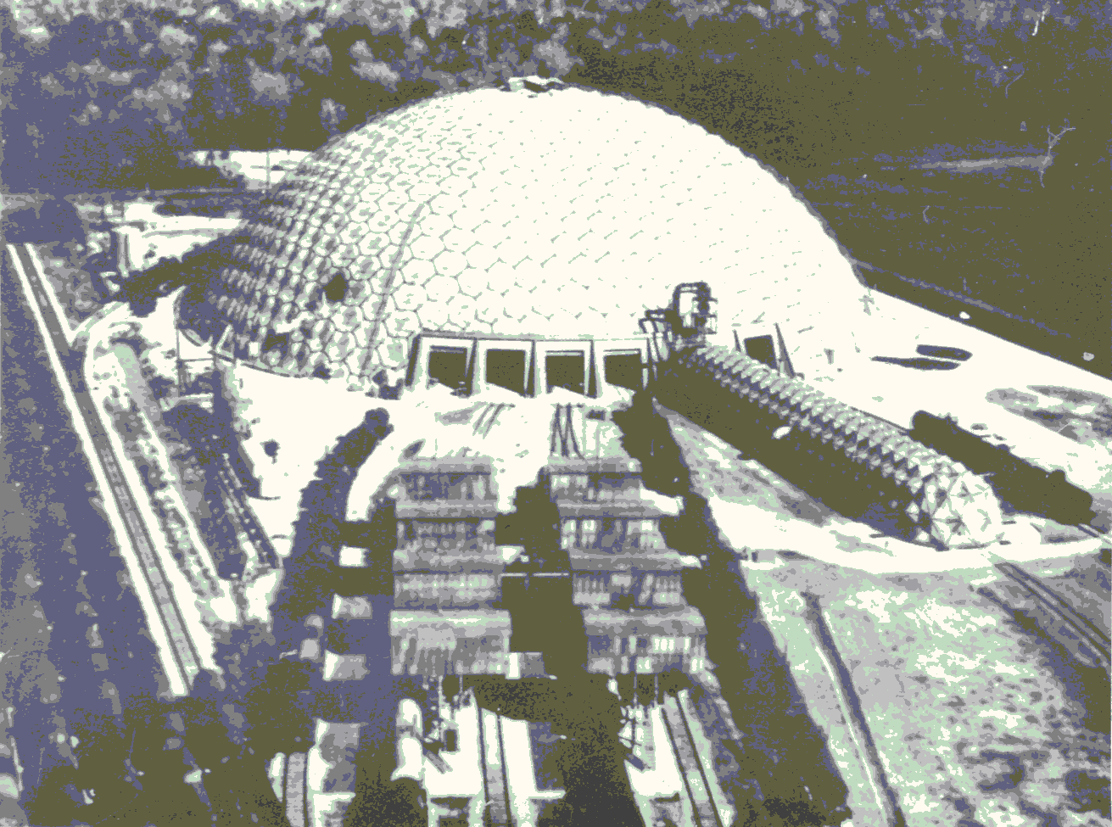
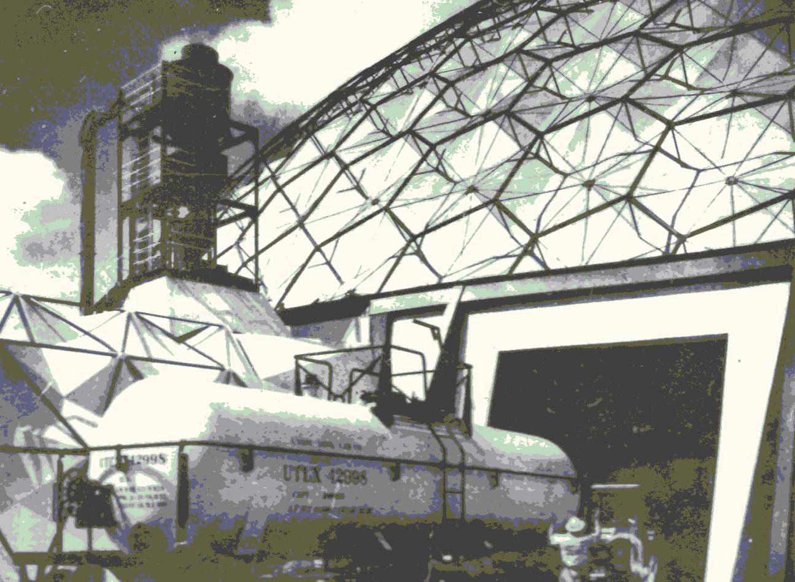

Slide 25
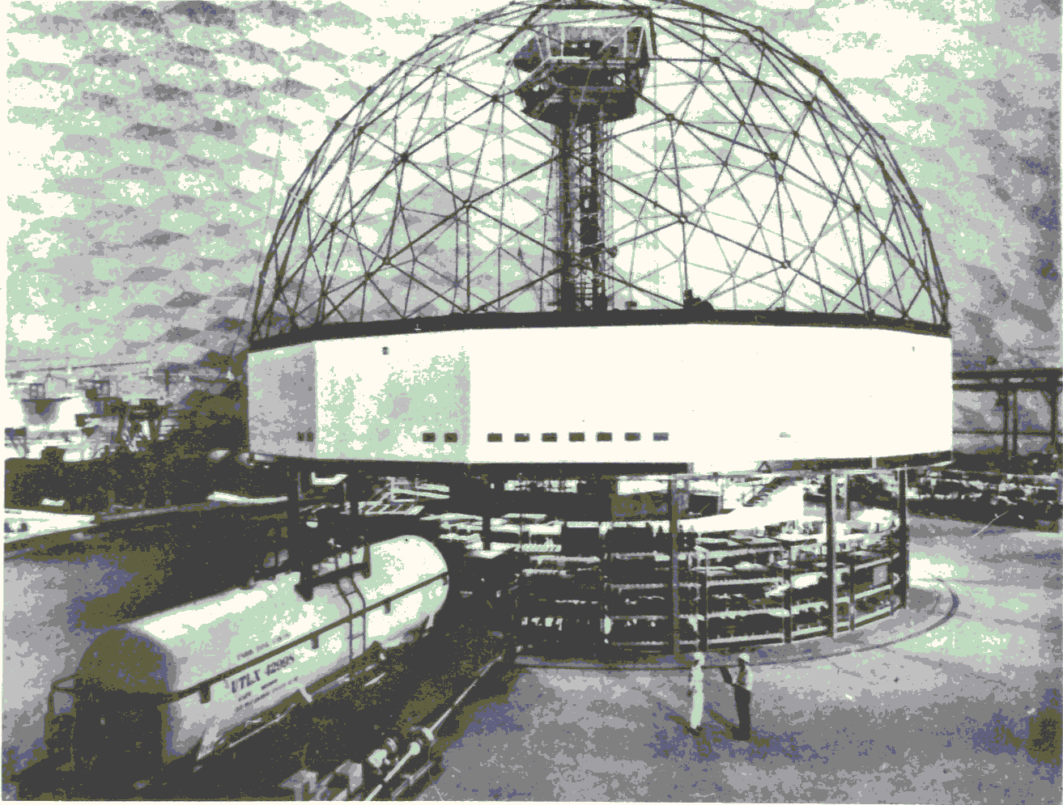
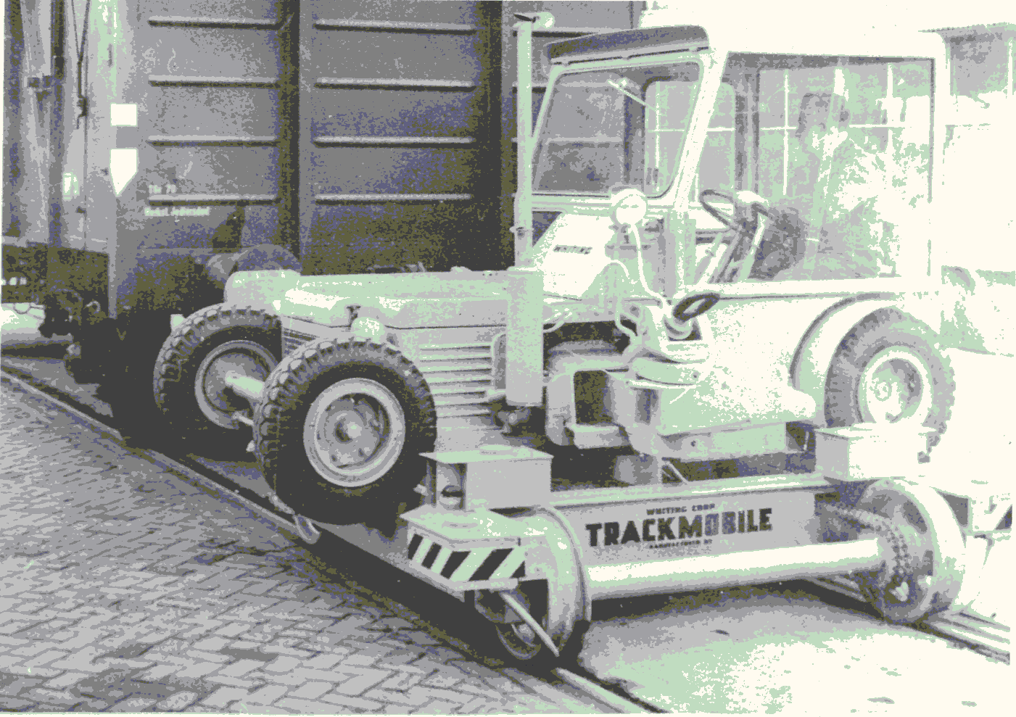
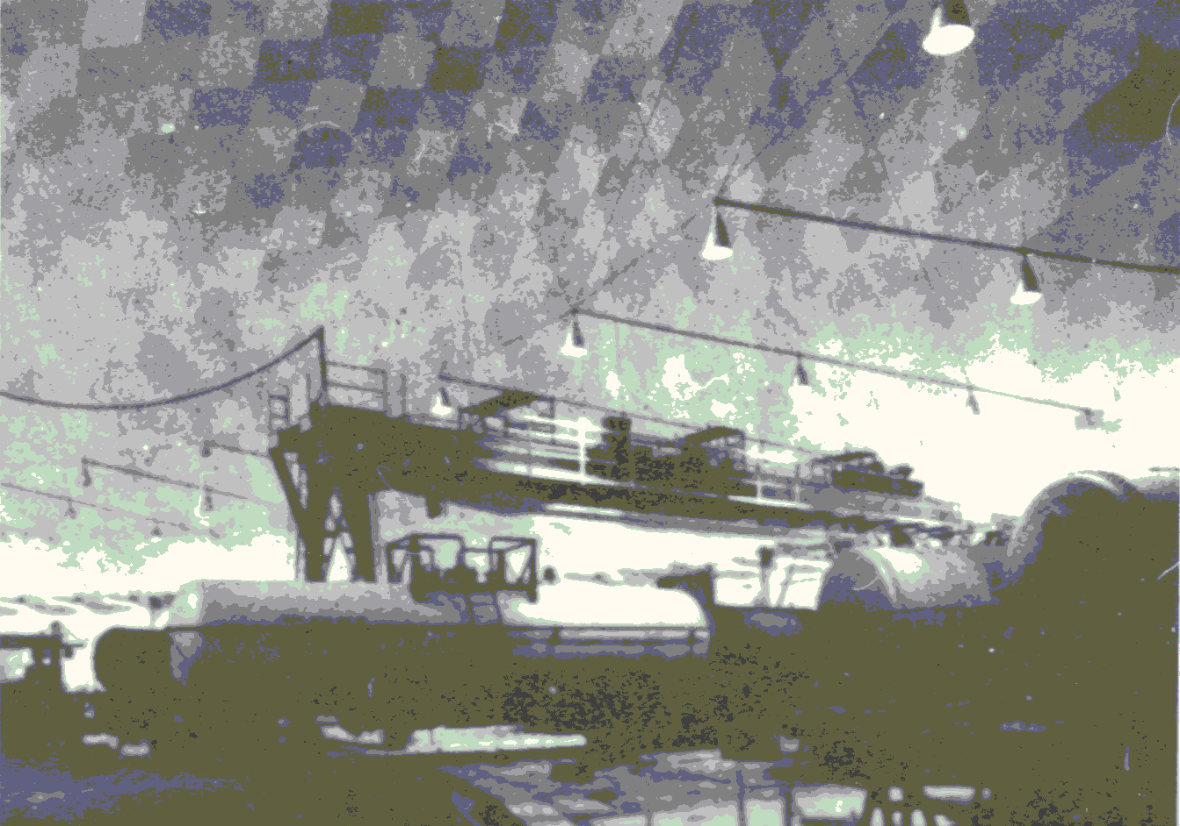

Slide 26
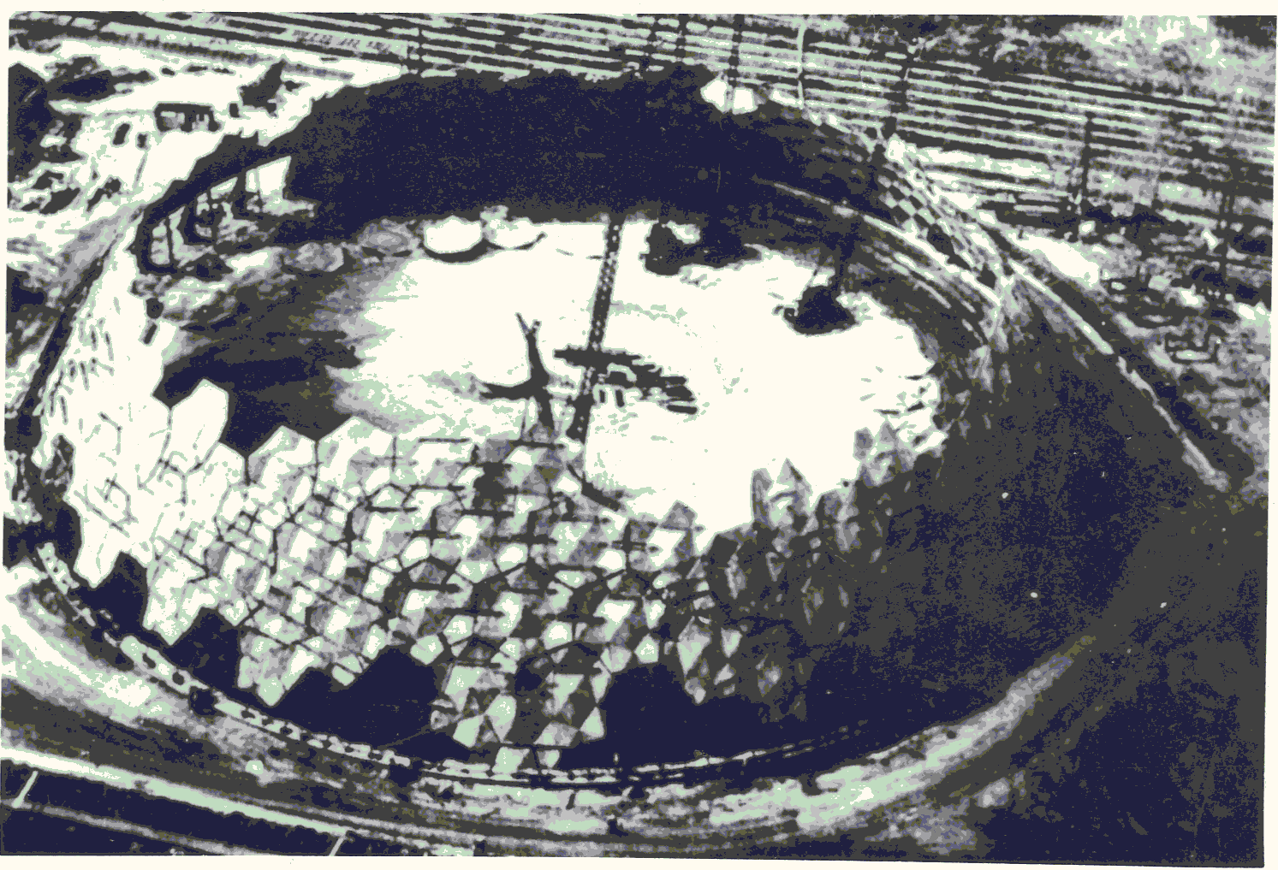
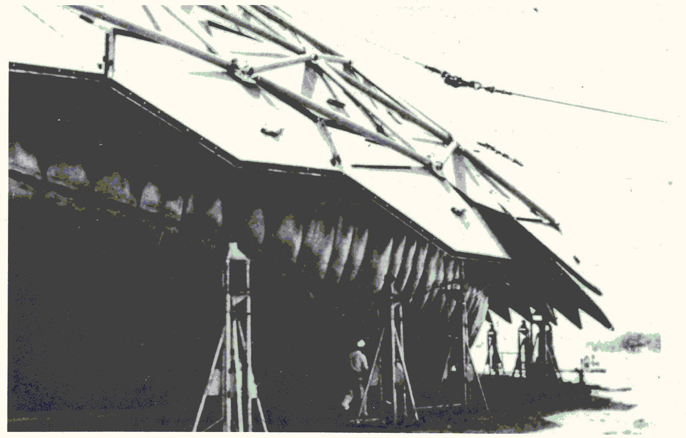

Slide 27
